Slide 1
Курс лекций:
Язык программирования
C++Лекция 10: Стандартная библиотека алгоритмов и лямбда функции.
Преподаватель: Пысин Максим Дмитриевич, Краснов Дмитрий Олегович,
аспиранты кафедры ИКТ.

Slide 2


Slide 3
Стандартная библиотека
В языке программирования C++ термин Стандартная Библиотека означает коллекцию классов и функций, написанных на базовом языке.
Стандартные C++ библиотеки представляют собой наборы функций, констант, классов, объектов и шаблонов, которые расширяют язык С++ предоставляя базовую функциональность для выполнения различных задач, таких как: классы для взаимодействия с операционной системой, контейнеры данных, манипуляторы для работы с этими данными и наиболее используемые алгоритмы. Все элементы стандартных библиотек С++ распределены по различным заголовочным файлам, которые необходимо подключать к программе. Только так можно использовать элементы этих библиотек. Ниже приведены стандартные библиотеки языка программирования С++.
Стандартная Библиотека поддерживает несколько основных контейнеров, функций для работы с этими контейнерами, объектов-функции, основных типов строк и потоков (включая интерактивный и файловый ввод-вывод), поддержку некоторых языковых особенностей, и часто используемые функции для выполнения таких задач, как, например, нахождение квадратного корня числа.
Стандартная библиотека шаблонов (STL) — подмножество стандартной библиотеки C++ и содержит контейнеры, алгоритмы, итераторы, объекты-функции и т. д. Хотя некоторые программисты используют термин «STL» вместе (или попеременно) с термином «Стандартная библиотека C++».

Slide 4
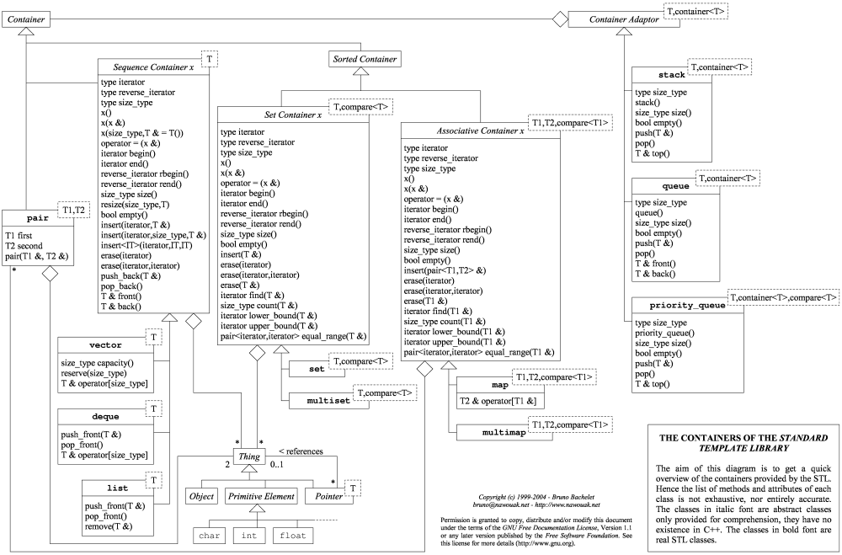

Состав стандартной библиотеки

Slide 5

Состав стандартной библиотеки
В стандартной бибилиотеке С++ выделяют следующие компоненты:
Language support library – отвечает за языковую поддержку
Diagnostics library – отвечает за исключения(ошибки времени исполнения)
General utilities library – отвечает за утилиты общего характера
Strings library – отвечает за работу со строками
Localization library – отвечает за локализацию программы
Containers library – отвечает за все варианты контейнеров и адаптеров
Iterators library – отвечает за итераторы для работы с контейнерами
Algorithms library – отвечает за стандартные алгоритмы
Numerics library – отвечает за работу с числами
Input/output library – отвечает за ввод/вывод информации
Regular expressions library – отвечает за регулярные выражения
Atomic operations library – отвечает за атомарные операции
Thread support library – отвечает за многопоточность
В стандартной библиотеке шаблонов выделяют пять основных компонентов:
Контейнер (container)
Итератор (iterator)
Алгоритмы (algorithm)
Адаптеры (adaptor)
Функциональные объекты (functor)

Slide 6

Алгоритмы
Алгоритм — конечная совокупность точно заданных правил решения произвольного класса задач или набор инструкций, описывающих порядок действий исполнителя для решения некоторой задачи.
Методы сортировки коллекции:
sort - сортировка,
stable_sort – стабильная сортировка,
partial_sort – частичная сортировка,
partial_sort_copy – частичная сортировка с копированием,
nth_element – групировка элементов больше и меньше определенного
Работа с отсортированными коллекциями:
binary_search – бинарный поиск
lower_bound – поиск первого не меньшего элемента упорядоченной последовательности
upper_bound – поиск первого большего элемента упорядоченной последовательности
merge – объединение отсортированных последовательностей и запись в место указанное для результата
inplace_merge – объединение последовательностей и запись в начало объеденяемых последовательностей
includes – проверяет включает ли одна последовательность другую
min – минимальное значение
max –максимальное значение
min_element – минимальный элемент
max_element – максимальный элемент

Slide 7
Дополнительные методы
Методы перебора всех элементов коллекции и их обработки:
count – подсчет элементов по значению
count_if – подсчет по условию
find – поиск по значению
find_if – поиск по условию
adjacent_find – поиск одинаковых соседних пар
for_each – перебор всех элементов и применение к ним функции
mismatch – поиск первого различающегося элемента
equal – сравнение на равенство последовательностей
copy - копирование
copy_backward – обратное копирование
swap – обмен элементов по значению
iter_swap – обмен элементов через указатели
swap_ranges – обмена диапазонов
fill – заполнение последовательности значениями
fill_n – заполнение N элементов масива значениями
generate – вызов функции генератора для заполнения каждого элемента последовательности
generate_n – заполнение N элементов при помощи генератора
replace – замена одного значения на другое в интервале
replace_if – замена по условию
transform – преобразование каждого элемента последовательности
remove – удаление элемента по значению в интервале
remove_if – удаление элементов по условию, remove_copy – копирование элементов с игнорированием по значению, remove_copy_if – копирование с игнорированием по условию, unique – получение уникальной последовательности
unique_copy – копирование только уникальных значений
reverse – инверсия последовательности
reverse_copy – копирование обратной последовательности
rotate – поворот последовательности по направлению
rotate_copy – поворот последовательности с копированием
random_shuffle – перемешивание последовательности
partition – разбиение на диапазоны по условию

Slide 8

Пример сортировки
int main(){
vector<int> v(10);
for(auto& el: v){
el = -50 + rand() % 100;
cout << el << ", ";
}
cout << endl;
sort(v.begin(), v.end());
for(auto el: v){
cout << el << ", ";
}
cout << endl;
}
-9, 17, -16, -50, 19, -26, 28, 8, 12, 14,
-50, -26, -16, -9, 8, 12, 14, 17, 19, 28,

Slide 9

Проблема.
class MyInt{
private:
int value = 0;
public:
int getValue(){
return value;
}
void operator=(int v){
value = v;
}
friend ostream& operator<<(ostream& os, MyInt& v);
};
ostream& operator<<(ostream& os, MyInt& v){
return os << v.value;
}
int main(){
vector<MyInt> v(10);
for(auto& el: v){
el = -50 + rand() % 100;
cout << el << ", ";
}
cout << endl;
sort(v.begin(), v.end());
for(auto el: v){
cout << el << ", ";
}
cout << endl;
}

Slide 10
Предикат
Предикат — функция, возвращающая bool, также это может быть функтор оператор () которого возвращает bool. Унарный предикат — предикат принимающий 1 аргумент, к примеру !a. Бинарный предикат — предикат, принимающий 2 аргумента, примеры: a>b, a<b и др.
bool compareMyInt(MyInt& a, MyInt& b){
return a.getValue() > b.getValue();
}
int main(){
vector<MyInt> v(10);
for(auto& el: v){
el = -50 + rand() % 100;
cout << el << ", ";
}
cout << endl;
sort(v.begin(), v.end(), compareMyInt);
for(auto el: v){
cout << el << ", ";
}
cout << endl;
}
-9, 17, -16, -50, 19, -26, 28, 8, 12, 14,
28, 19, 17, 14, 12, 8, -9, -16, -26, -50,

Slide 11

Функтор
-9, 17, -16, -50, 19, -26, 28, 8, 12, 14,
0
0
1
2
2
3
3
4
5
6
5
6
7
8
9
10
11
7
8
9
10
11
12
13
8
9
10
11
12
13
14
15
28, 19, 17, 14, 12, 8, -9, -16, -26, -50,
0
Функторы в C++ являются сокращением от "функциональные объекты". Функциональный объект является экземпляром класса С++, в котором определён operator(). Если вы определите operator() для C++ класса, то вы получите объект, который действует как функция, но может также хранить состояние.
int main(){
vector<MyInt> v(10);
for(auto& el: v){
el = -50 + rand() % 100;
cout << el << ", ";
}
cout << endl;
CompareMyIntFunctor functor;
cout << functor.getCals() << endl;
sort(v.begin(), v.end(), functor);
for(auto el: v){
cout << el << ", ";
}
cout << endl;
cout << functor.getCals() << endl;
}
class CompareMyIntFunctor{
int cals = 0;
public:
bool operator()(MyInt& a, MyInt& b){
cout << cals << endl;
cals++;
return a.getValue() > b.getValue();
}
int getCals(){
return cals;
}
};

Slide 12

Лямбда
int main(){
vector<MyInt> v(10);
for(auto& el: v){
el = -50 + rand() % 100;
cout << el << ", ";
}
cout << endl;
int cals = 0;
cout << cals << endl;
sort(v.begin(), v.end(), [&cals](MyInt& a, MyInt&b){
cals++;
return a.getValue() > b.getValue();
});
for(auto el: v){
cout << el << ", ";
}
cout << endl;
cout << cals << endl;
}
-9, 17, -16, -50, 19, -26, 28, 8, 12, 14,
0
28, 19, 17, 14, 12, 8, -9, -16, -26, -50,
31

Slide 13
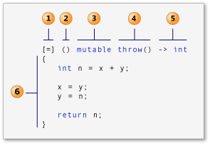

Лямбда выражения
Лямбда выражения – техника программирования, сочетающая в себе преимущества указателей на функции и функциональных объектов, позволяет избежать неудобств. Как и функциональные объекты, лямбда выражения позволяют хранить состояния, но их компактный синтаксис в отличие от функциональных объектов не требует объявления класса. Лямбда выражения позволяют вам писать более компактный код и избежать ошибок, нежели используя функциональные объекты.
1) Маска переменных 2) Список параметров 3) Изменение параметра, переданного по значению 4) Спецификация исключения 5) Возвращаемый тип 6) Тело лямбда выражения

Slide 14

Параметры сигнатуры лямбды
Маска переменных Лямбда выражение может получать доступ практически к любым переменным и использовать их внутри тела. Снимок определяет способ получения параметров телом лямбда выражения. Доступ к переменным, перед которыми стоит амперсанд (&), осуществляется по ссылке, а перед которыми нет амперсанда, соответственно по значению. Пустая маска ([]) означает, что тело выражения не имеет доступа к переменным.
[a,&b] где a захвачена по значению, а b захвачена по ссылке.
[this] захватывает указатель this по значению.
[&] захват всех символов по ссылке
[=] захват всех символов по значению
[] ничего не захватывает
Список параметров Список параметров лямбда выражения содержит список параметров для функции, у которых существуют следующим ограничения:
Список параметров не может содержать значения по умолчанию
Не может содержать неименованные параметры
Ограниченное число параметров
В стандарте C++14 появилась возможность определять аргументы лямбда функций как auto, за счёт чего лямбда функцию можно передавать в качестве аргумента самой себе по ссылке.

Slide 15
Параметры сигнатуры лямбды
Изменение параметра переданного по значению Спецификация позволяет разрешить телу лямбда выражения и заменить переменные, полученные по значению.
Спецификация исключений Лямбда выражения может включать в себя спецификацию исключения, которая позволяет телу не создавать исключения.
Тело лямбда выражения На тело выражения накладываются идентичные ограничения, как на блок кода или метод.
Возвращаемый тип Спецификация определяет возвращаемый тип лямбда выражения. Вы можете не использовать данную конструкцию, если тело выражения имеет только одну инструкцию “return” или не возвращает значения вообще. Если тело содержит только одну “return” инструкцию, компилятор установит возвращаемый тип лямбда выражения идентичный типу “return” инструкции.
Это означает, что лямбда функция может использовать не только переменные, которые передаются ей в качестве параметров, но и какие-либо объекты, которые были объявлены вне лямда-функции.

Slide 16
Дополнительные подробности
Лямбда функция создаёт безымянный временный объект уникального безымянного non-union, non-aggregate типа, известного как тип замыкания. Благодаря введению оператора auto в современном стандарте C++ можно объявить объект лямбда функции довольно легко, без прописывания объявления функтора ( std::function ) со всеми параметрами и возвращаемыми значениями, что делает код более простым и читаемым
Возможные варианты синтаксиса лямбда функций
[ capture ] ( params ) mutable exception attribute -> ret { body }
[ capture ] ( params ) -> ret { body }
[ capture ] ( params ) { body }
[ capture ] { body }
Не имеет смысла объявлять функцию или метод в классе, если эта функция используется в одном единственном месте кода. Это как минимум будет усложнять интерфейс класса, если на каждый чих будем писать новые методы. Гораздо лучше объявить лямбду внутри другого метода, где она должна выполняться. Это касается всех лямбда функций, как обычных, так и рекурсивных.

Slide 17
Пример
int main(){
srand(time(0));
vector<int> v(100);
for(auto& el: v){
el = -50 + rand() % 100;
}
int positives = count_if(v.begin(), v.end(), [](int& el){ return el > 0; });
int negatives = v.size() - positives;
cout << positives << " vs " << negatives << endl;
for_each(v.begin(), v.end(),
[positives, negatives] (auto& el) mutable{
// cout << el << " " << positives << " " << negatives << endl;
if(el > 0 && positives > negatives){
el *= -1;
positives--;
negatives++;
}
if(el < 0 && positives < negatives){
el *= -1;
positives++;
negatives--;
}
}
);
cout << positives << " vs " << negatives << endl;
positives = count_if(v.begin(), v.end(), [](int& el){ return el > 0; });
negatives = v.size() - positives;
cout << positives << " vs " << negatives << endl;
}
62 vs 38
62 vs 38
50 vs 50

Slide 18

Спасибо за внимание.

